Slide 1
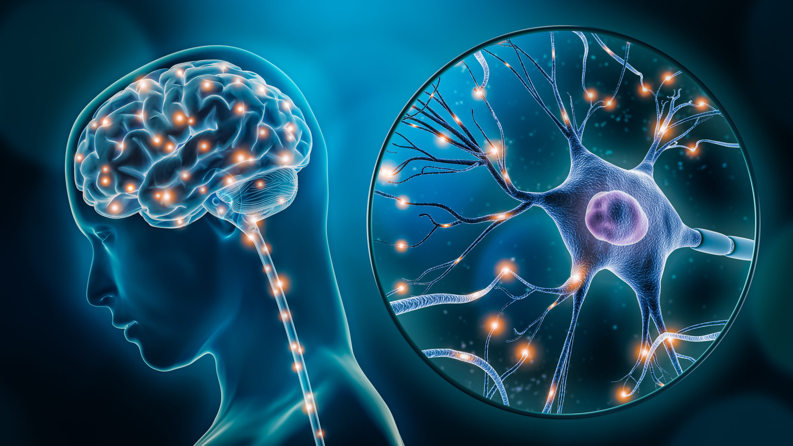
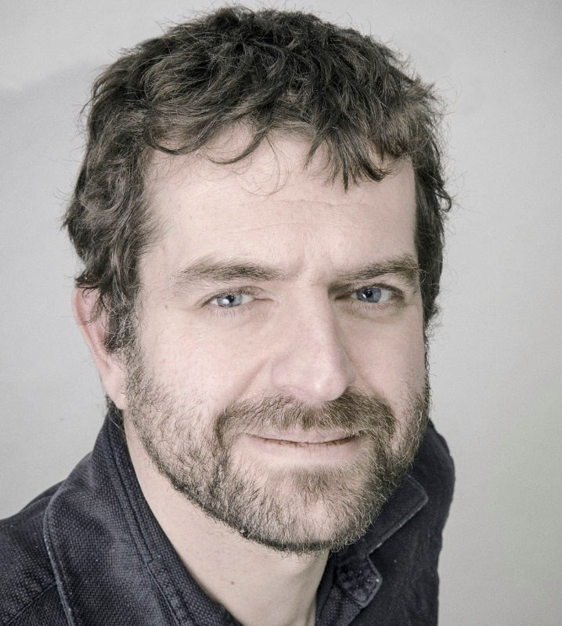
George Hlavacs
NEUROWETENSCHAP
Mechanismes van geluk en motivatie

Slide 2
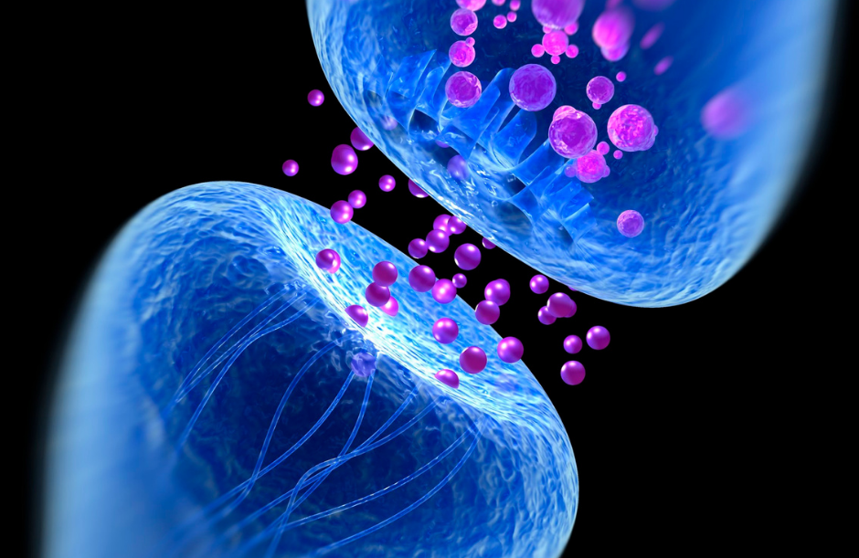
NEUROTRANSMITTERS
manipulatie van zenuwsignalen

Slide 3


ONS ONDERBEWUSTE LIMBISCH BREIN MANIPULEERT
ONZE BEWUSTE DENKPROCESSEN
Abundant thinking
(denken in kansen en mogelijkheden)
Scarcity thinking
(denken in problemen, gevaren, beperkingen)
De situatie is gunstig. Er zijn geen gevaren en onzekerheden.
Haal de beste uit de mogelijkheden!
… doe meer van wat je succes heeft gebracht
… zie overal kansen en mogelijkheden
… probeer nieuwe dingen
… denk dat je alle problemen kunt oplossen
… je kunt alles leren
… als het niet lukt, dan lukt het wel op een andere manier
…hoe kan ik meer geld verdienen?
Er is onzekerheid, er zijn mogelijke gevaren of er is te weinig succes behaald met wat je deed. Fouten maken kan levensgevaarlijk zijn!
... bedenk alles wat er mis kan gaan
… probeer niets nieuws,
… twijfel aan je vermogens
... zoek naar de veiligste manier om te overleven/ ontsnappen
… hoe kan ik meer geld besparen?

Slide 4
There is no free ride on happyness !
Geluk en motivatie voelen wij alleen als wij bewust of onbewust slagen om onze gelukshormonen / neurotransmitters te activeren

Slide 5
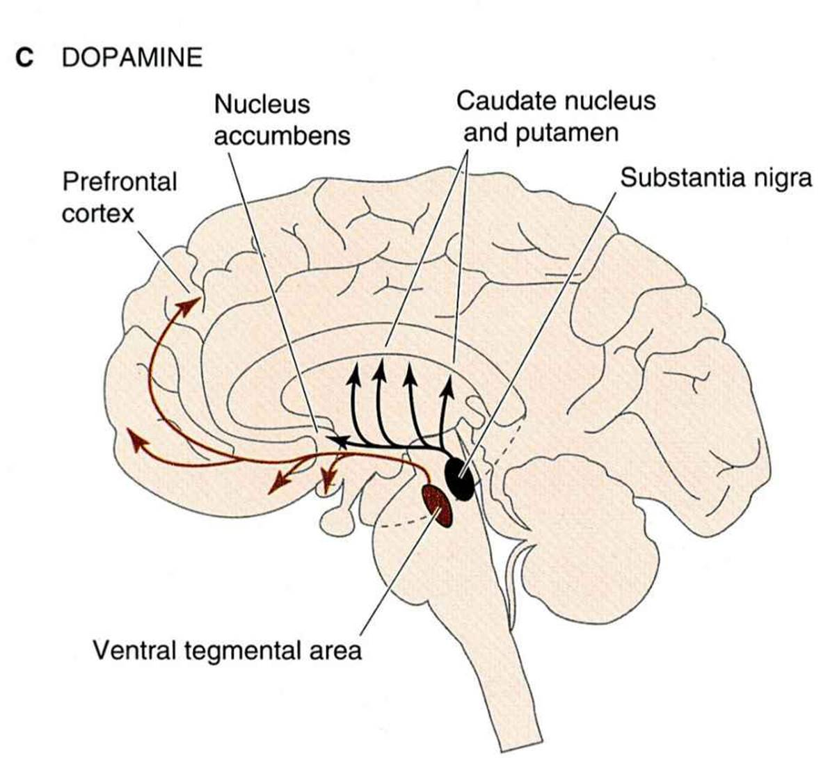
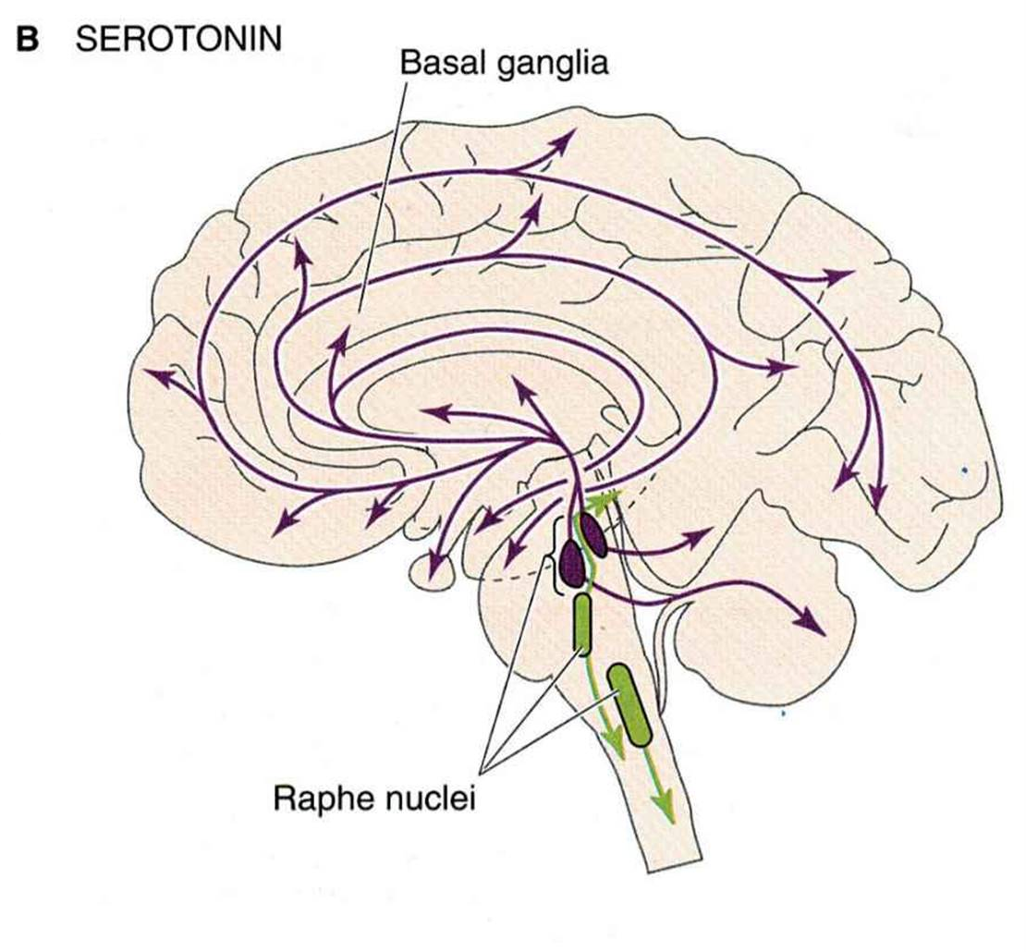
NEURAL PATHWAYS OF HAPPINESS

Slide 6
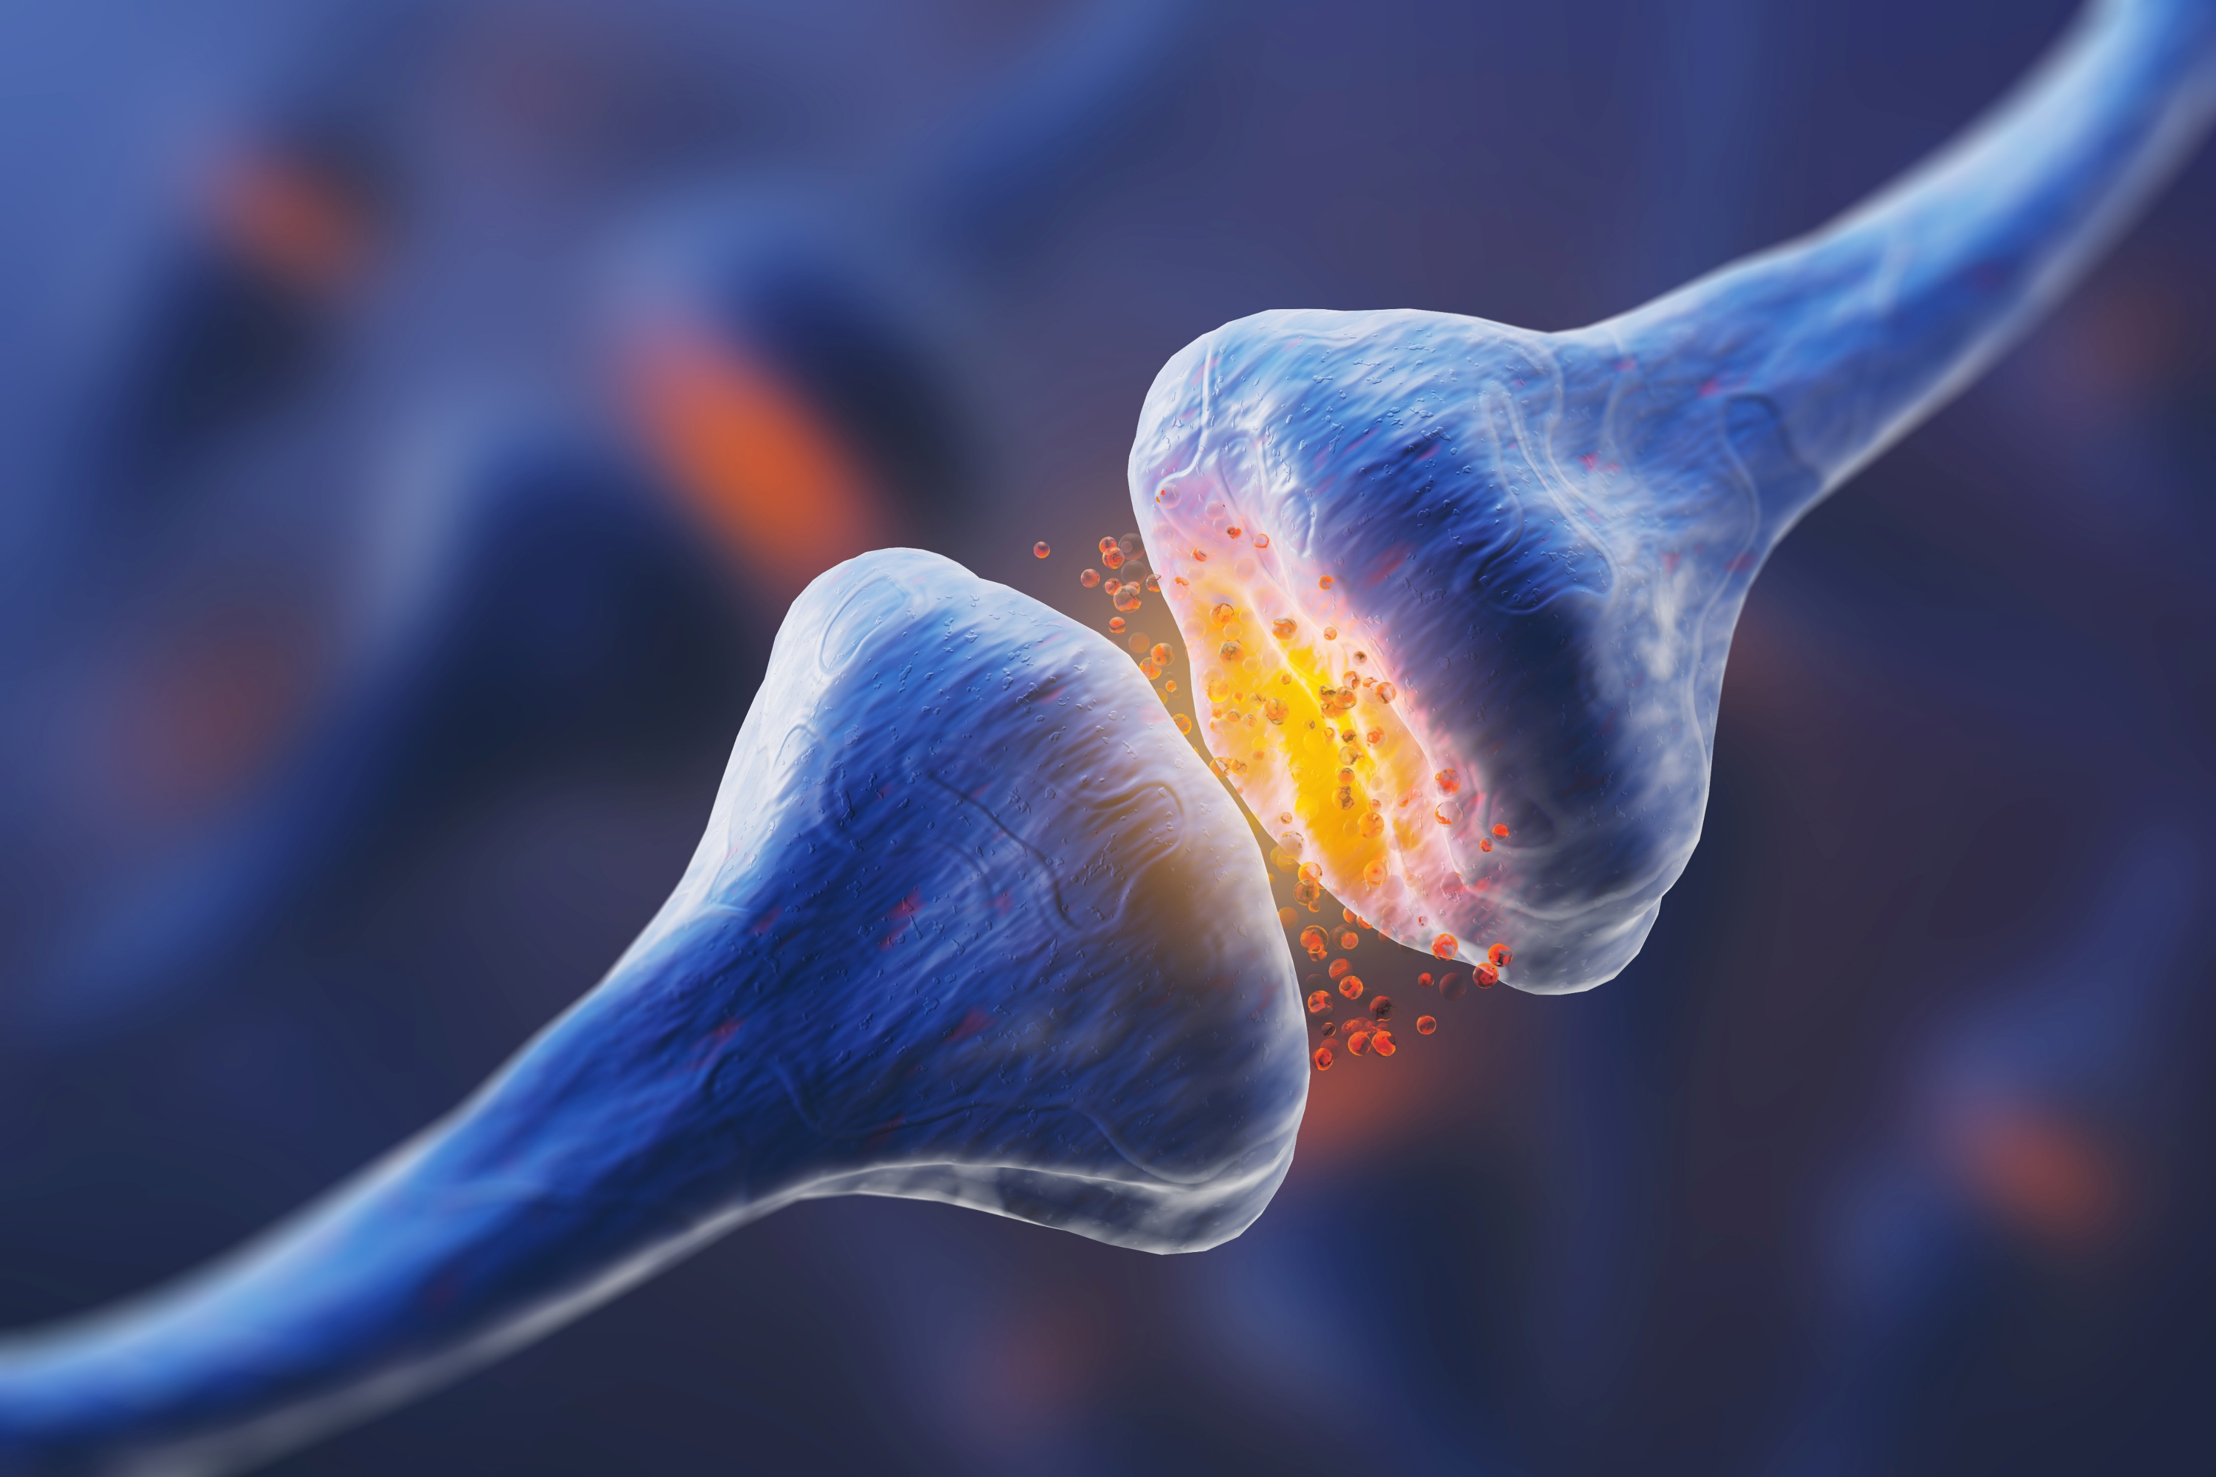
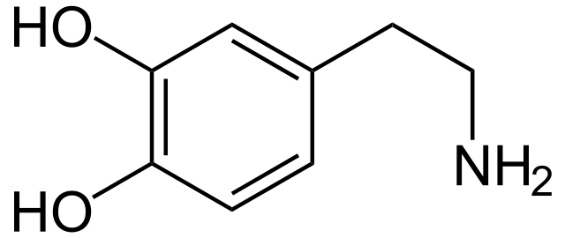
Stimulerend neurotransmitter
dopamine

Slide 7

Motivatie = zinvol doel + vooruitgang
dopamine

Slide 8
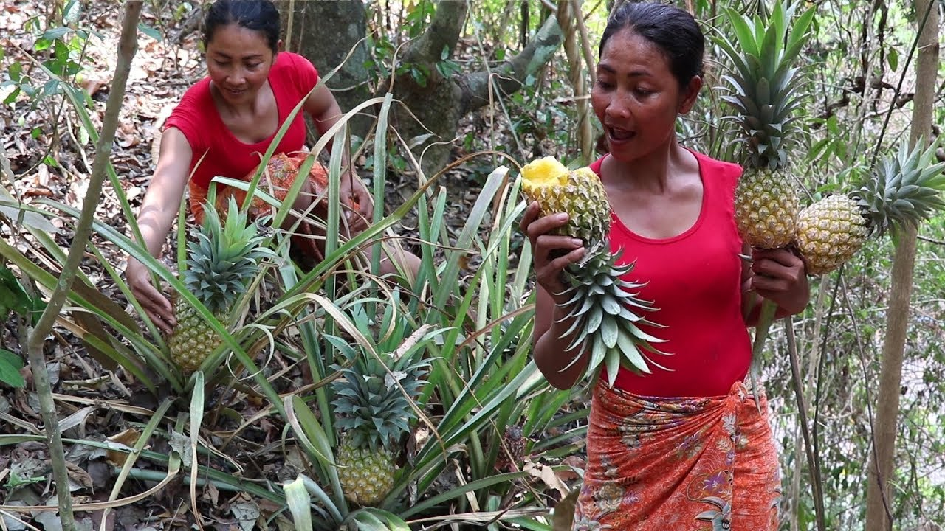
DOPAMINE
vinden van voedsel

Slide 9

DOPAMINE
jagen,vissen

Slide 10
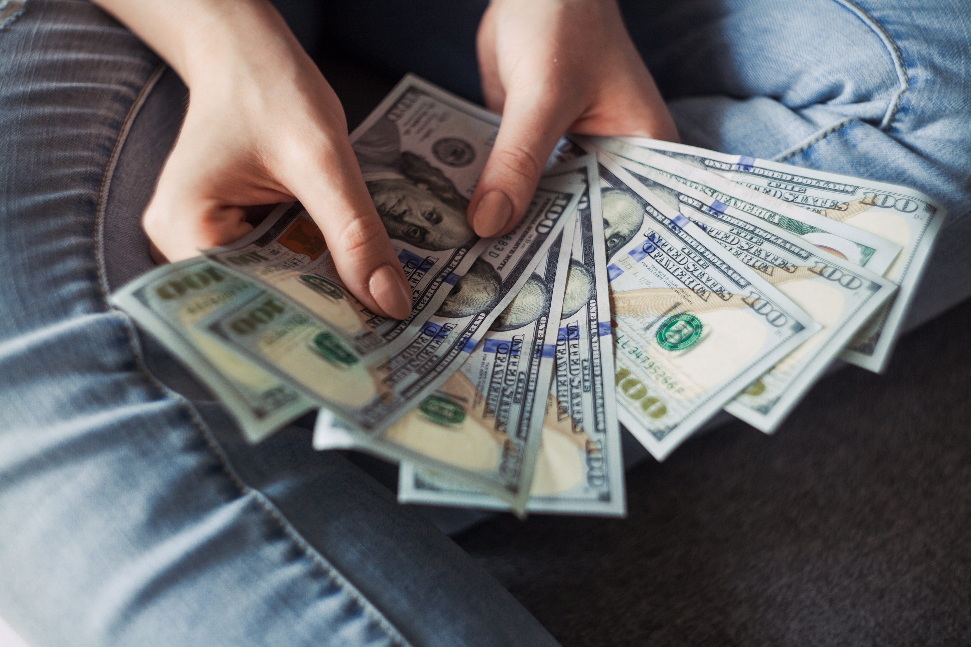
DOPAMINE
geld verdienen

Slide 11
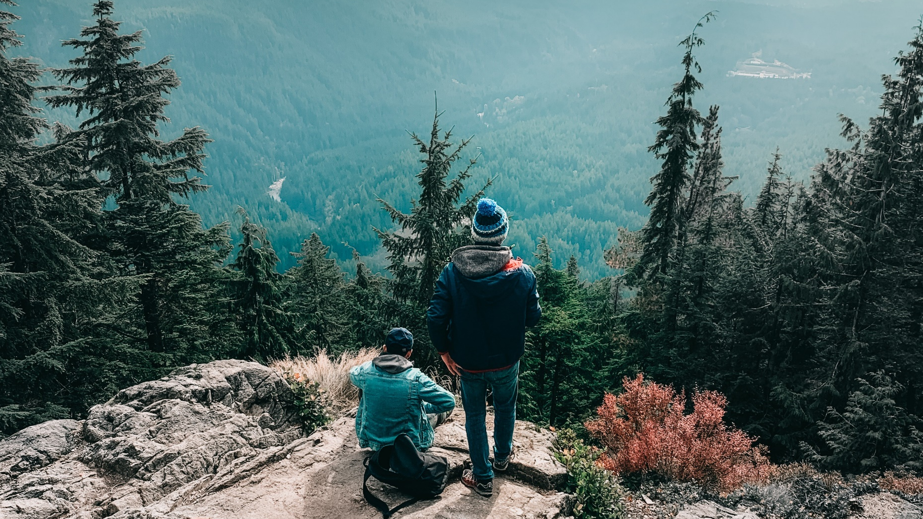
DOPAMINE
ontdekken

Slide 12

DOPAMINE
ontdekken

Slide 13
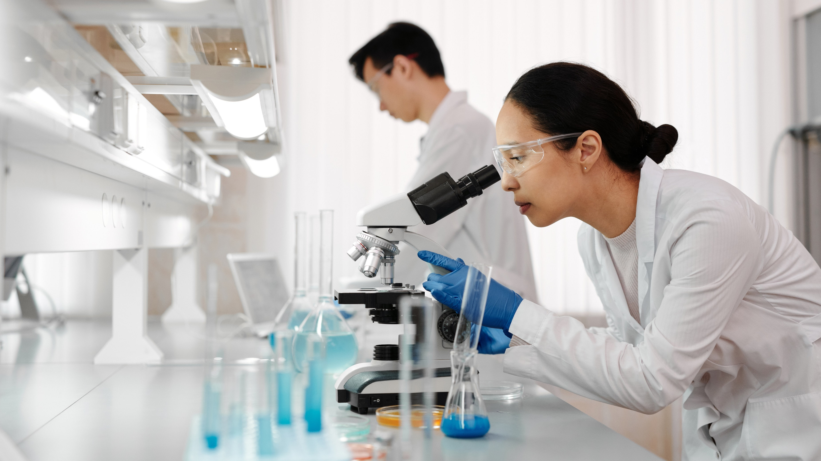
DOPAMINE
nieuwsgierigheid

Slide 14
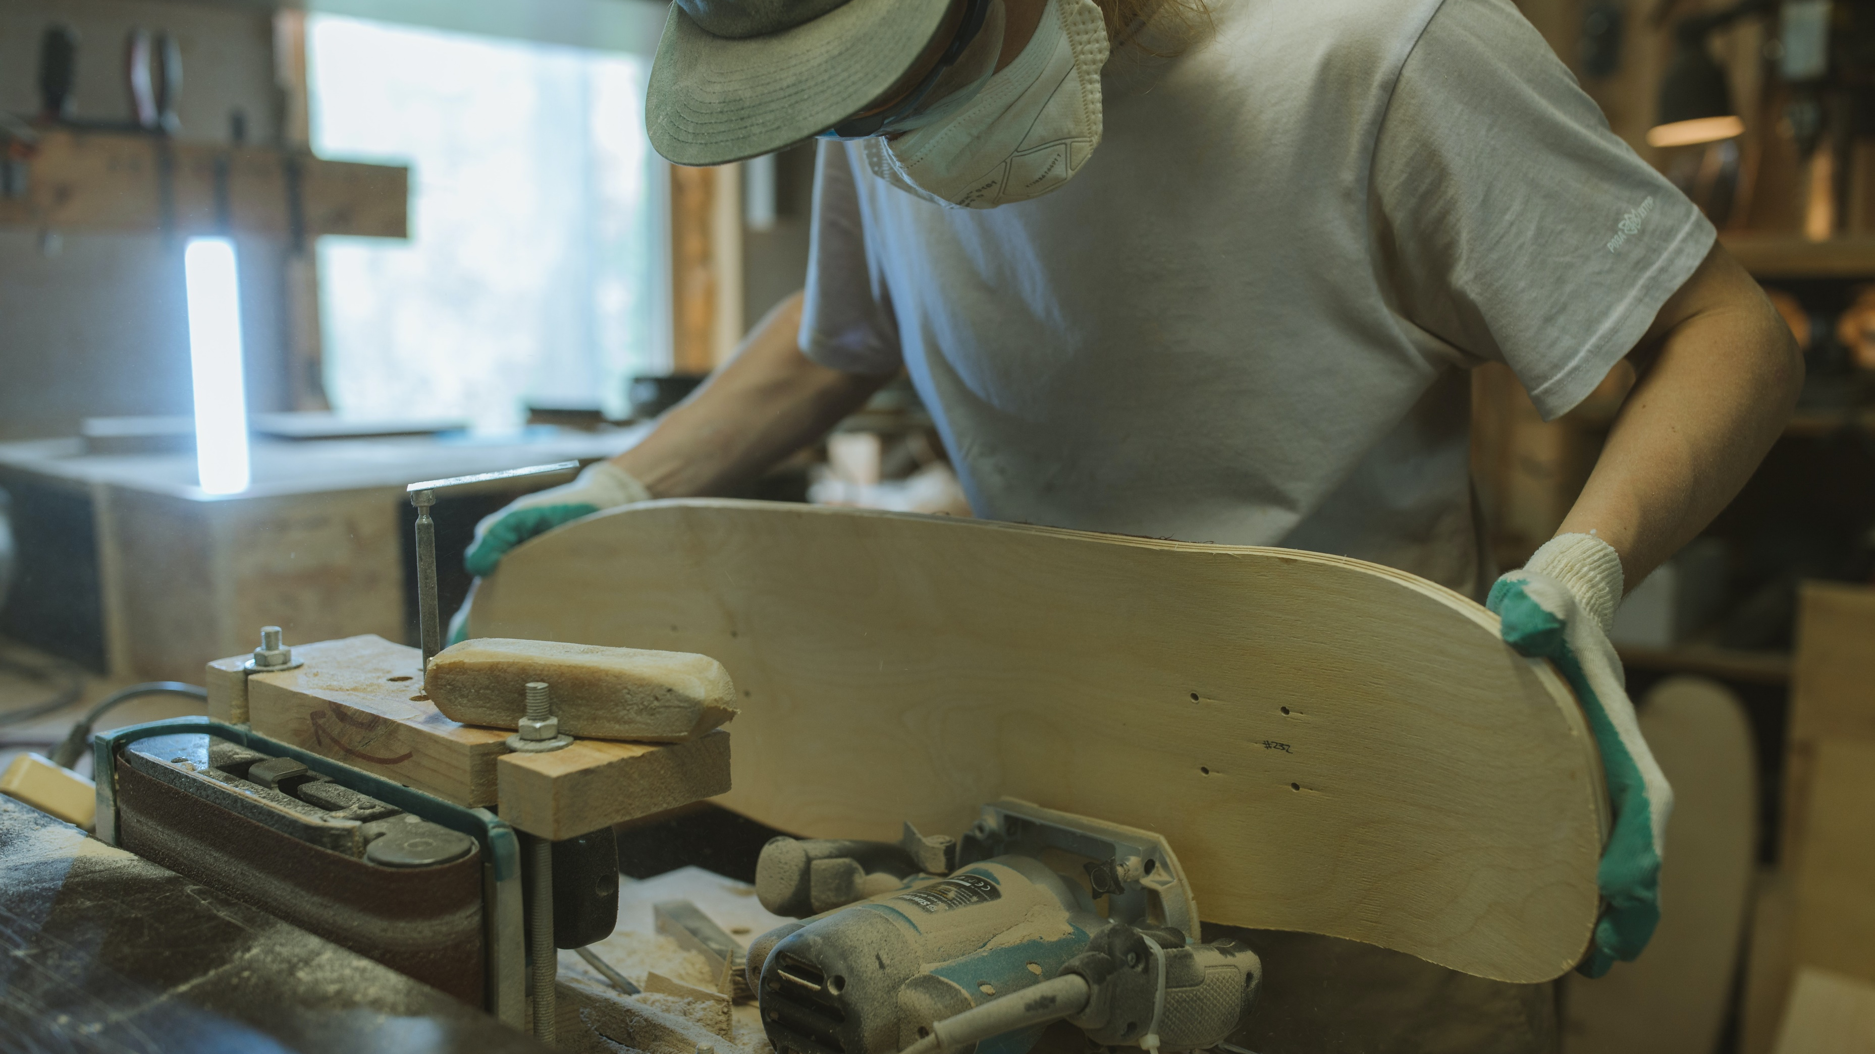
DOPAMINE
creëren

Slide 15
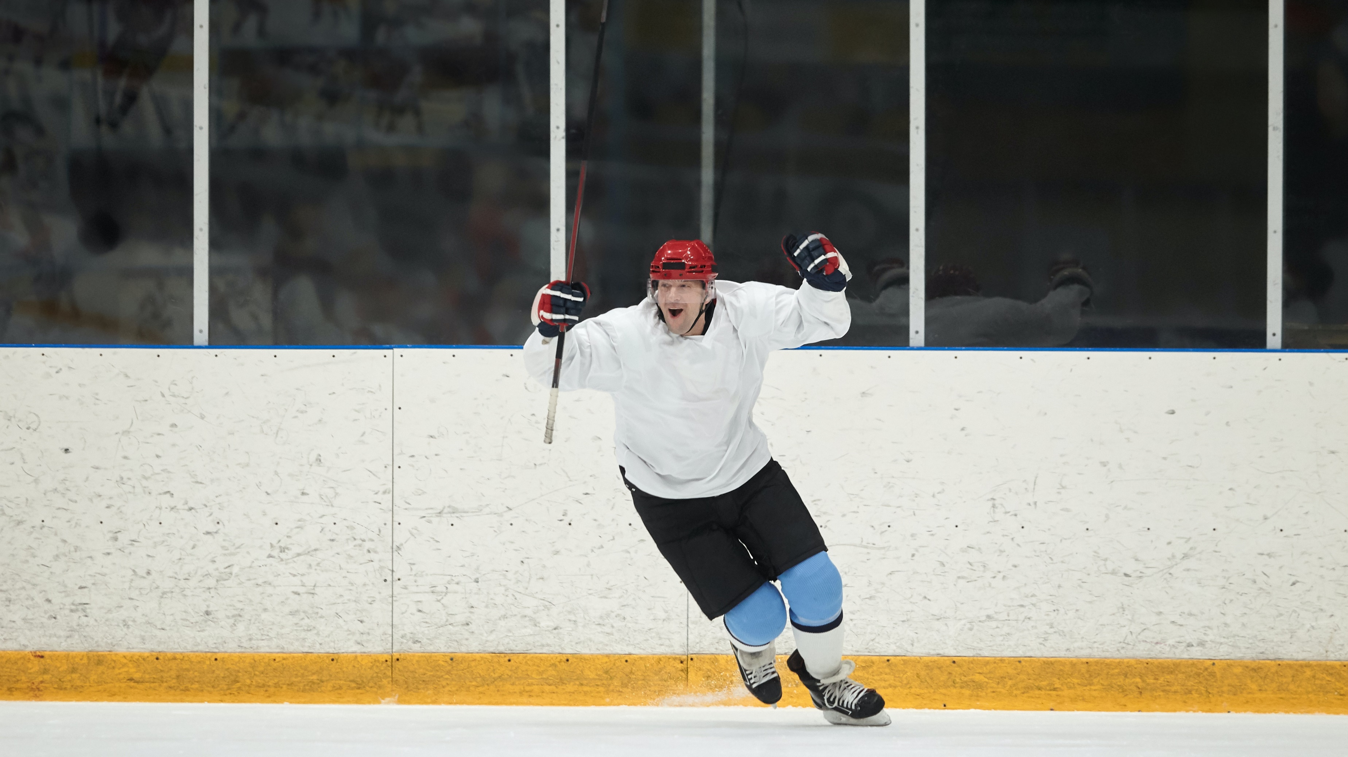
DOPAMINE
success / slagen

Slide 16
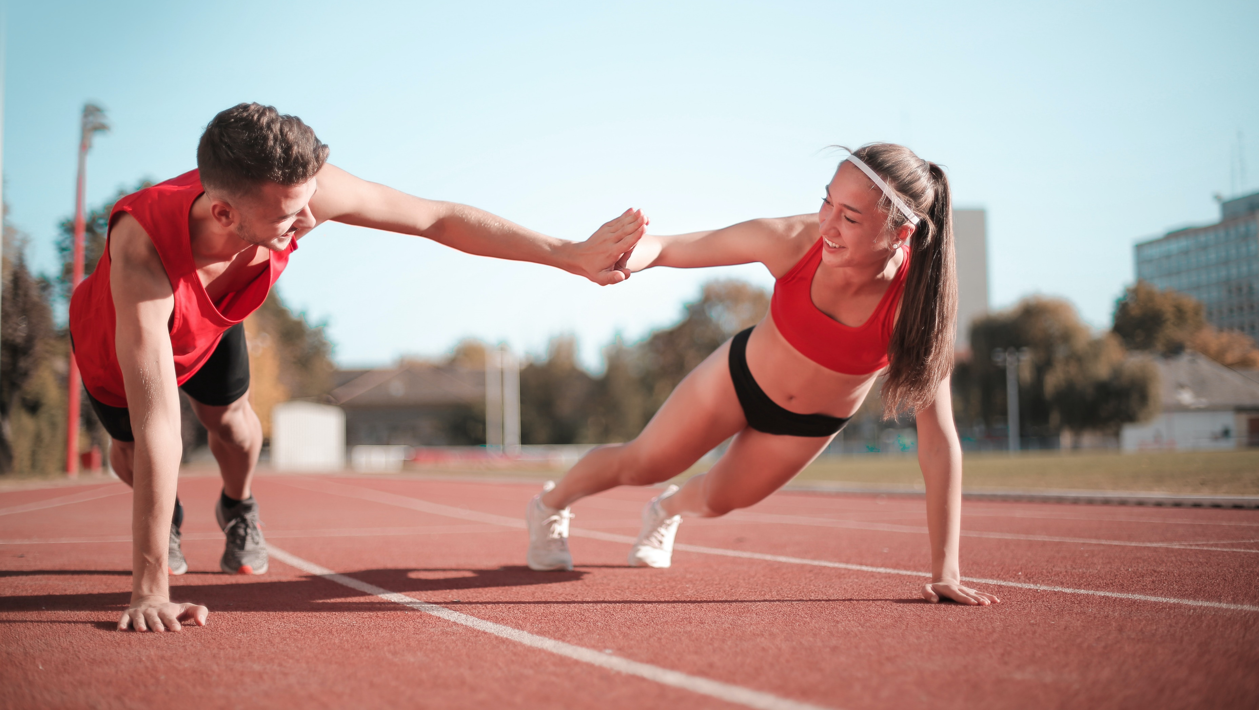
DOPAMINE
sporten

Slide 17
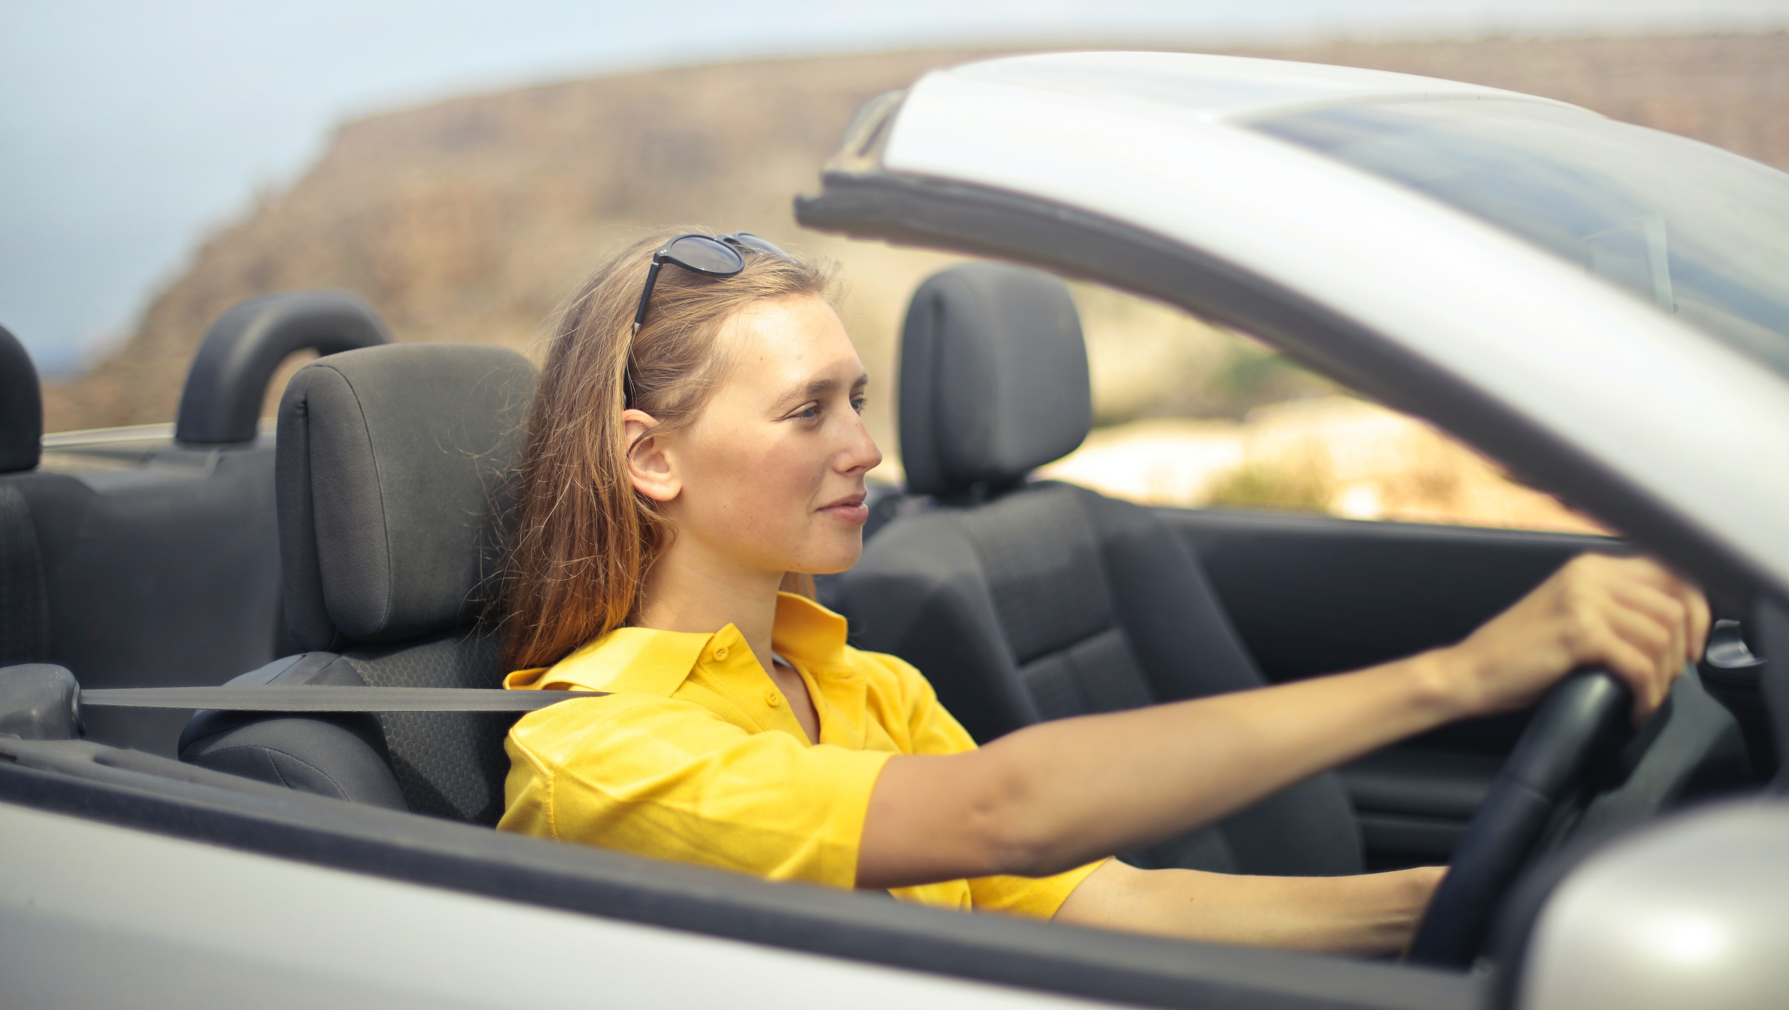
DOPAMINE
vooruitgang richting een zinvol doel

Slide 18
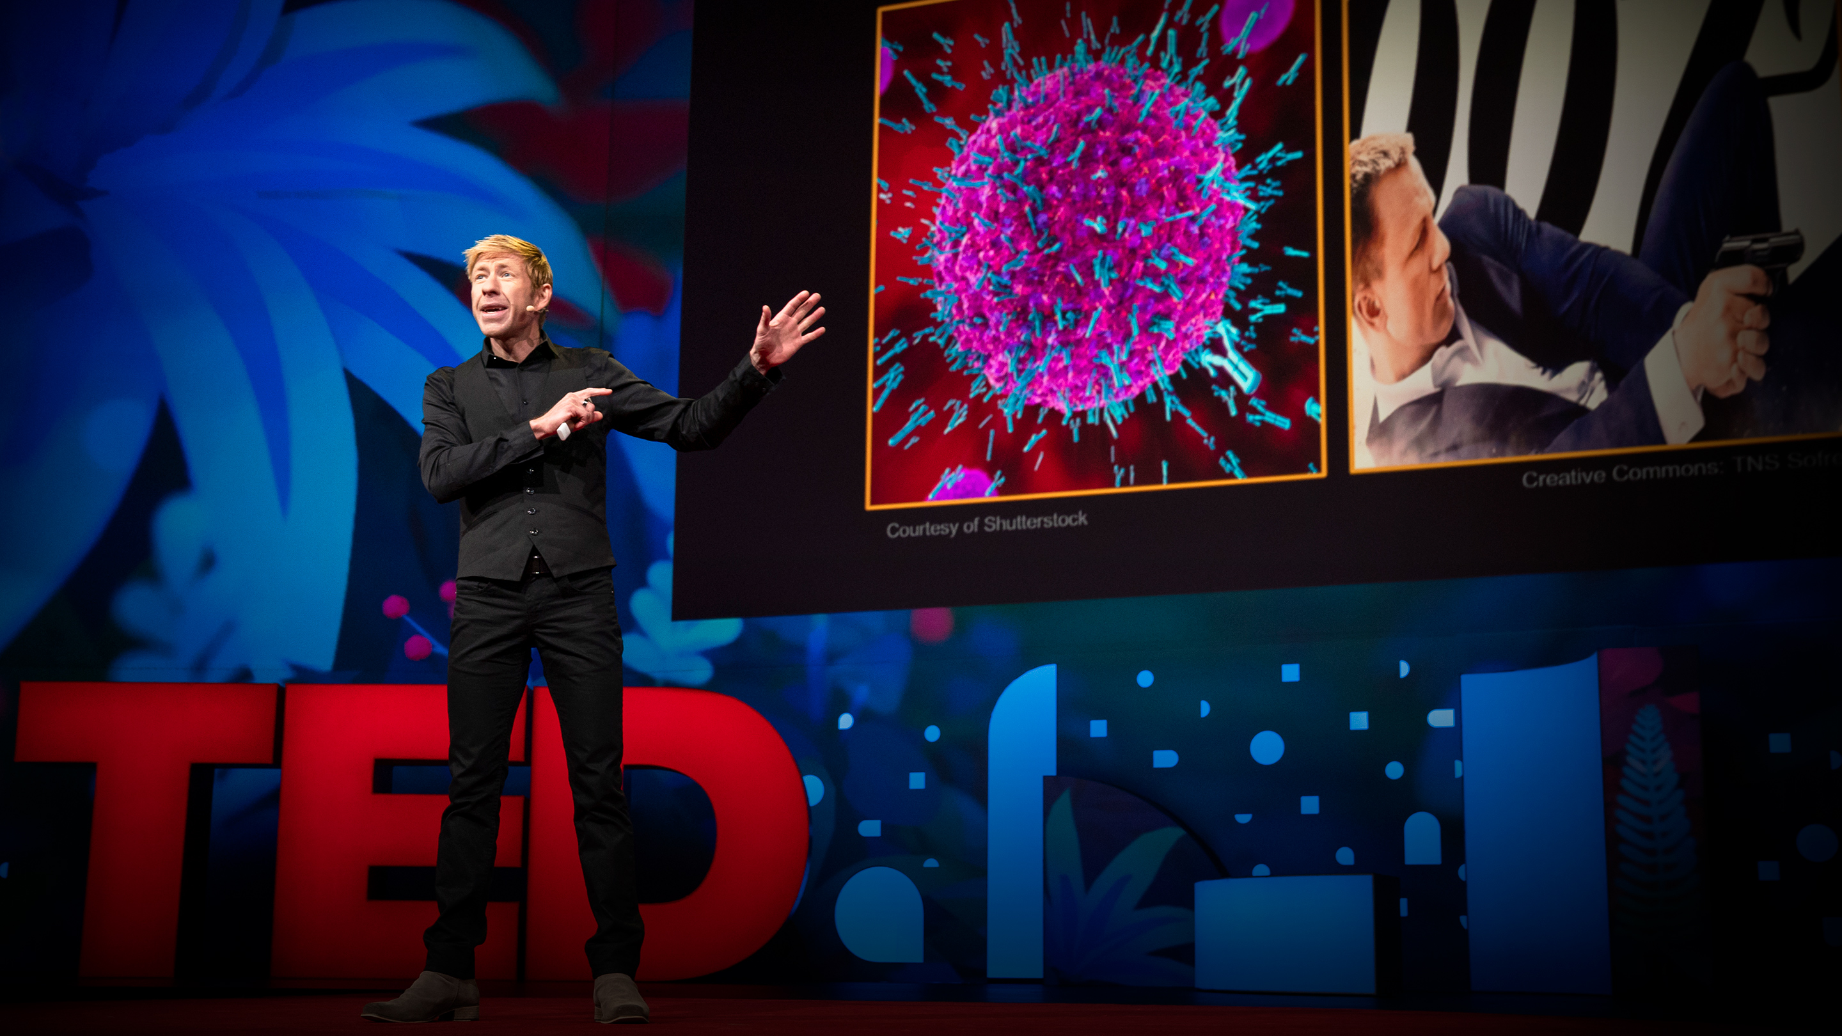
DOPAMINE
Inspiratie

Slide 19

DOPAMINE
Doen waar we geen zin in hebben (opluchting)

Slide 20
DOPAMINE is onze primaire werkstof van motivatie & creativiteit
Excitatory neurotransmitter (opwindend)
het stimuleert patronenherkenning, leren,
creatief denken & abundant thinking
purpose & progress
succesvolle activiteiten
voedsel, geld, plezier, seks
opluchting, bevrijding van stress
nieuwsgierigheid nieuwe ontdekkingen / inzichten
geïnspireerd worden door anderen
het tonen van dominantie en het
vergrijgen van hogere sociale
waardering

Slide 21
DOPAMINE
Nadelen van geluk door puur dopamine
Excitatory neurotransmitter (opwindend)
onderschatting van gevaren en uitdagingen
het werkt uit snel
neemt af bij repetitief bezigheid
omgekeerde effect na overdosering
oorzaak van compulsief gedrag
Kan verslavend zijn (werk, internet,
ongezond eten, drugs, seks….)
gebrek aan dopamine leidt
automatisch tot stress ☹

Slide 22
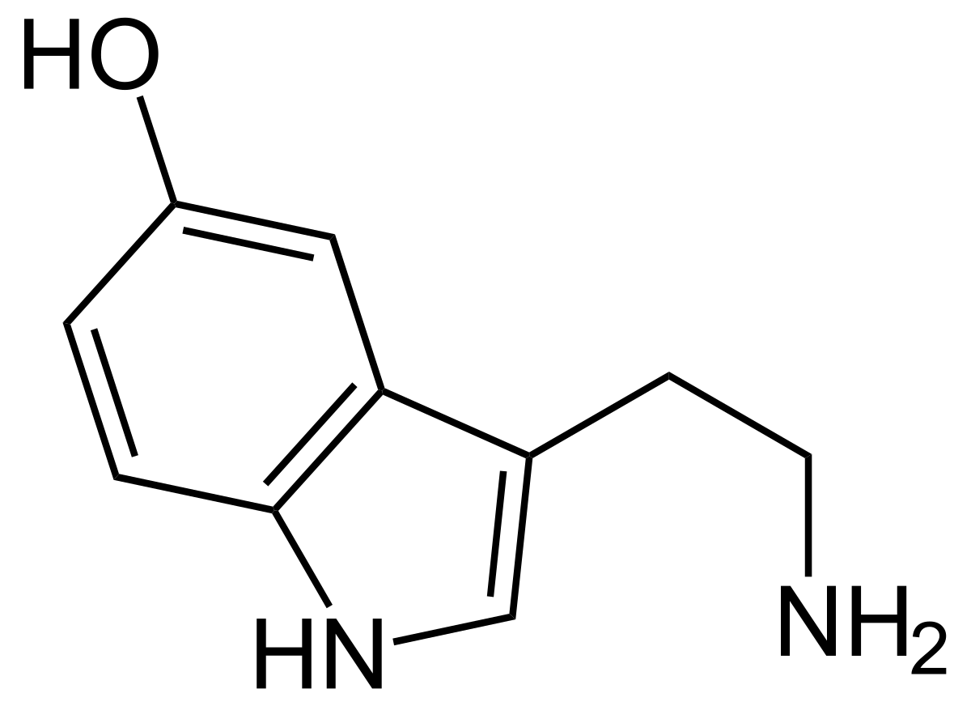
Blokkerend neurotransmitter
Serotonin

Slide 23

SEROTONIN
tevredenheid/genieten/waarderen

Slide 24

SEROTONIN
tevredenheid/genieten/waarderen

Slide 25
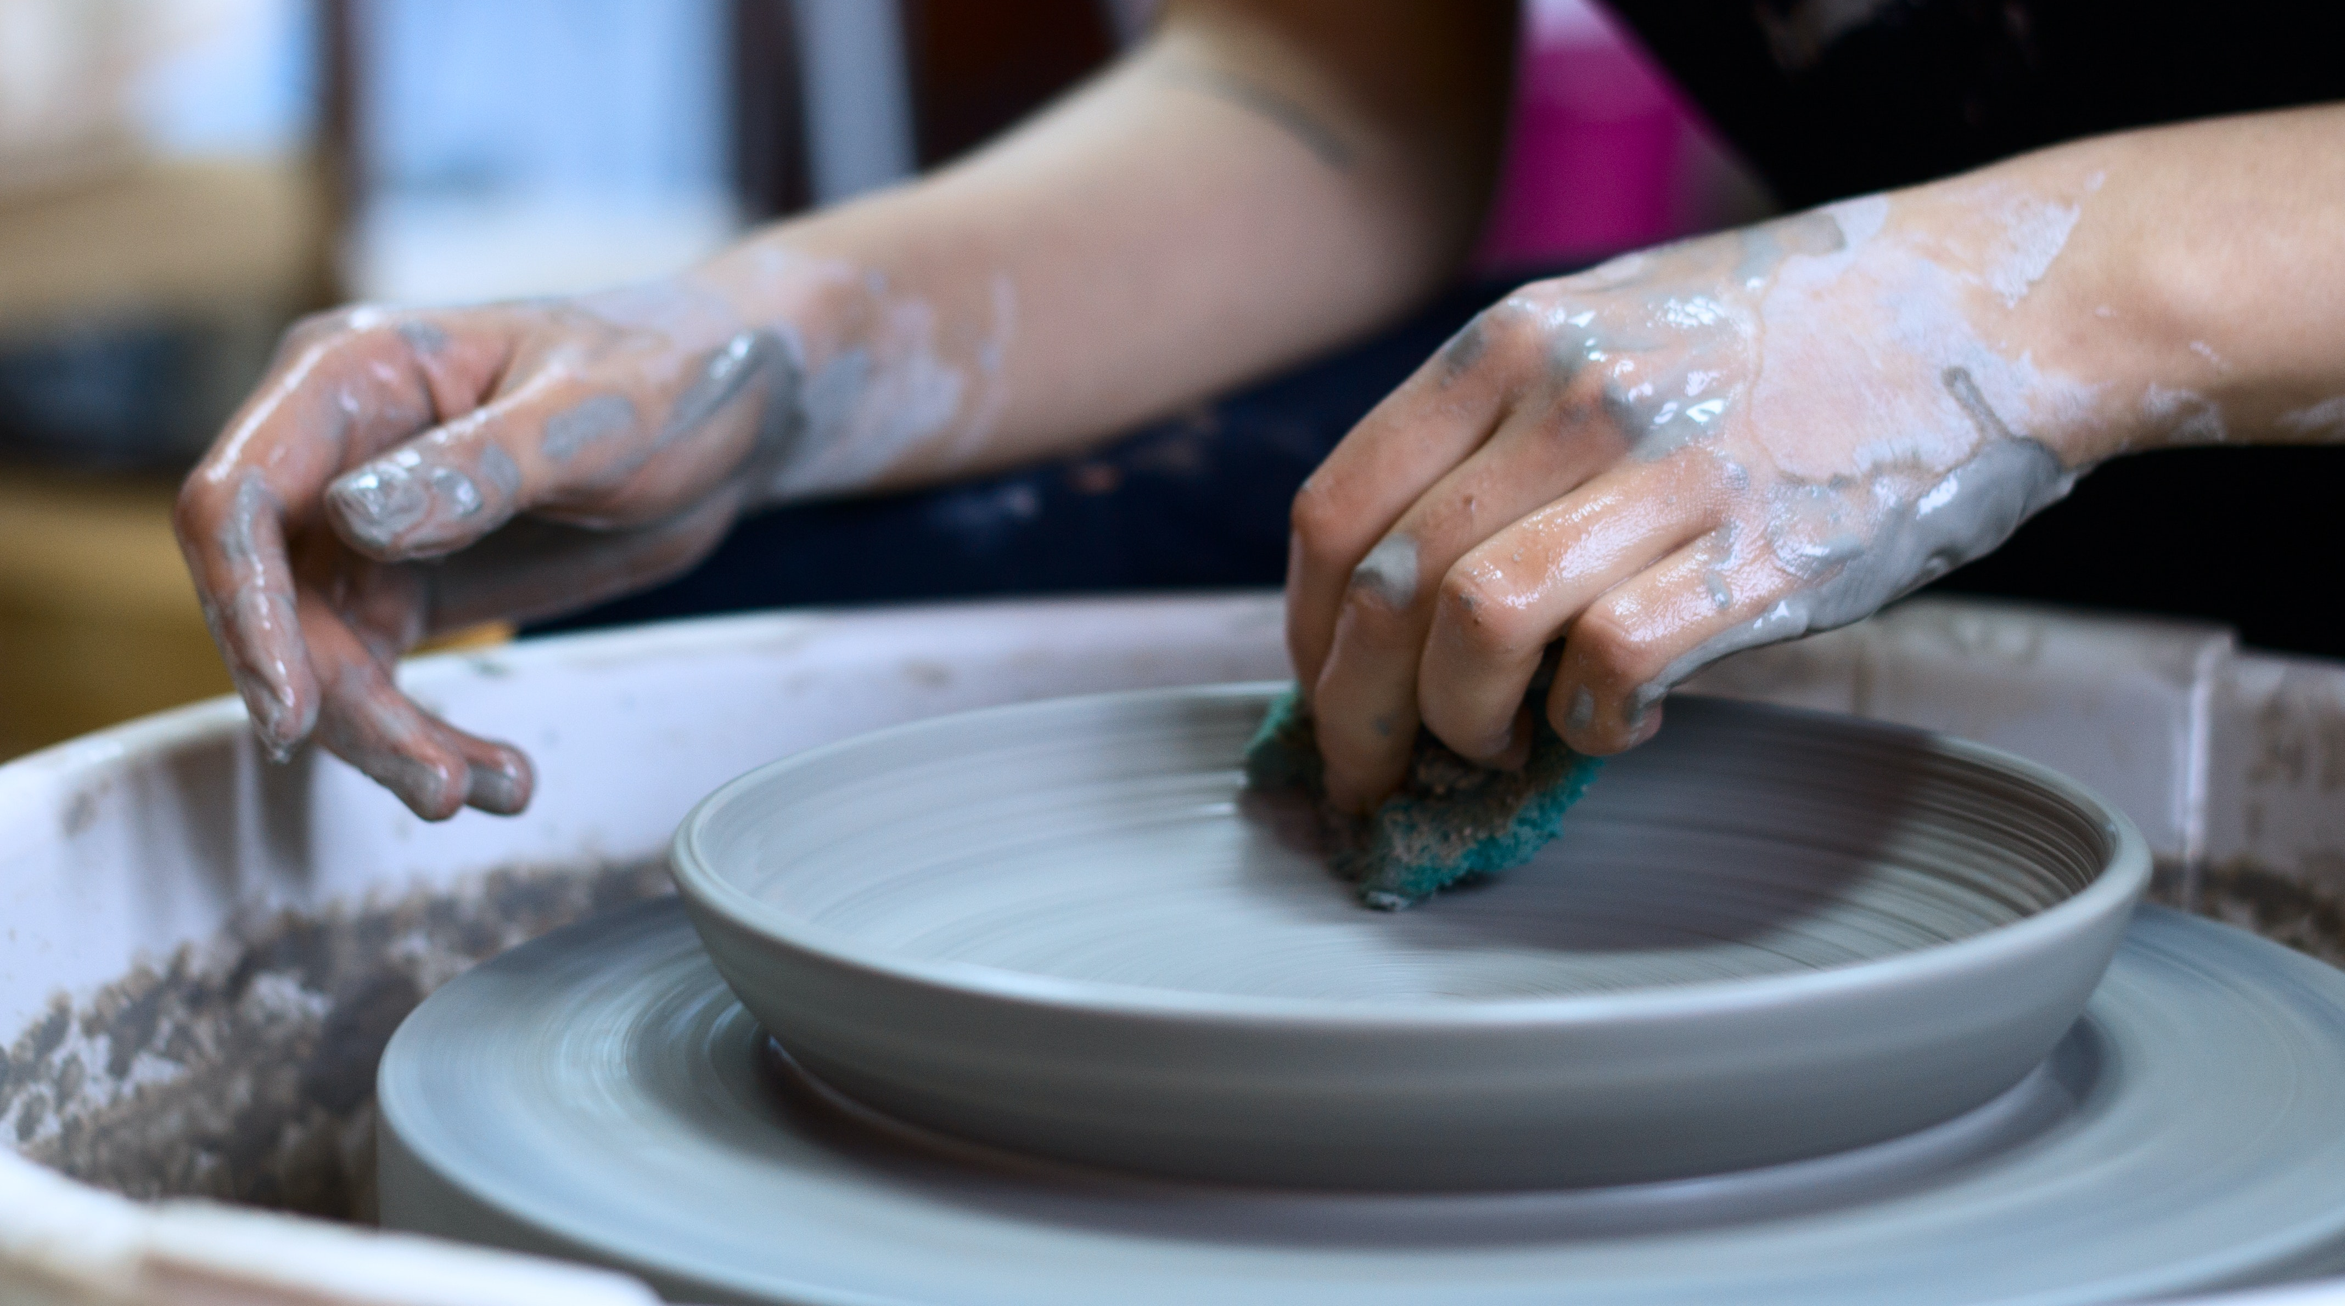
SEROTONIN
Genieten van de activiteit, niet allen van het resultaat

Slide 26
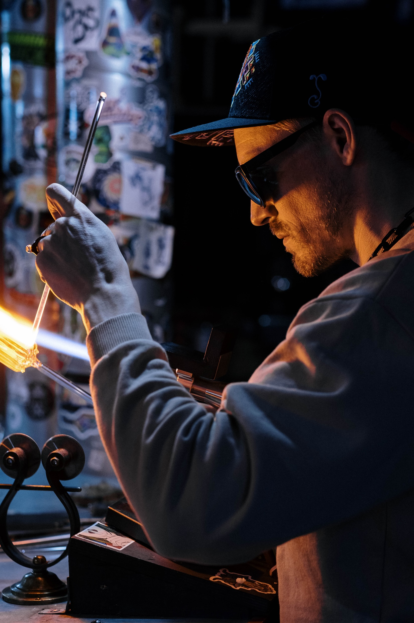
SEROTONIN
Genieten van de activiteit, niet allen van het resultaat

Slide 27
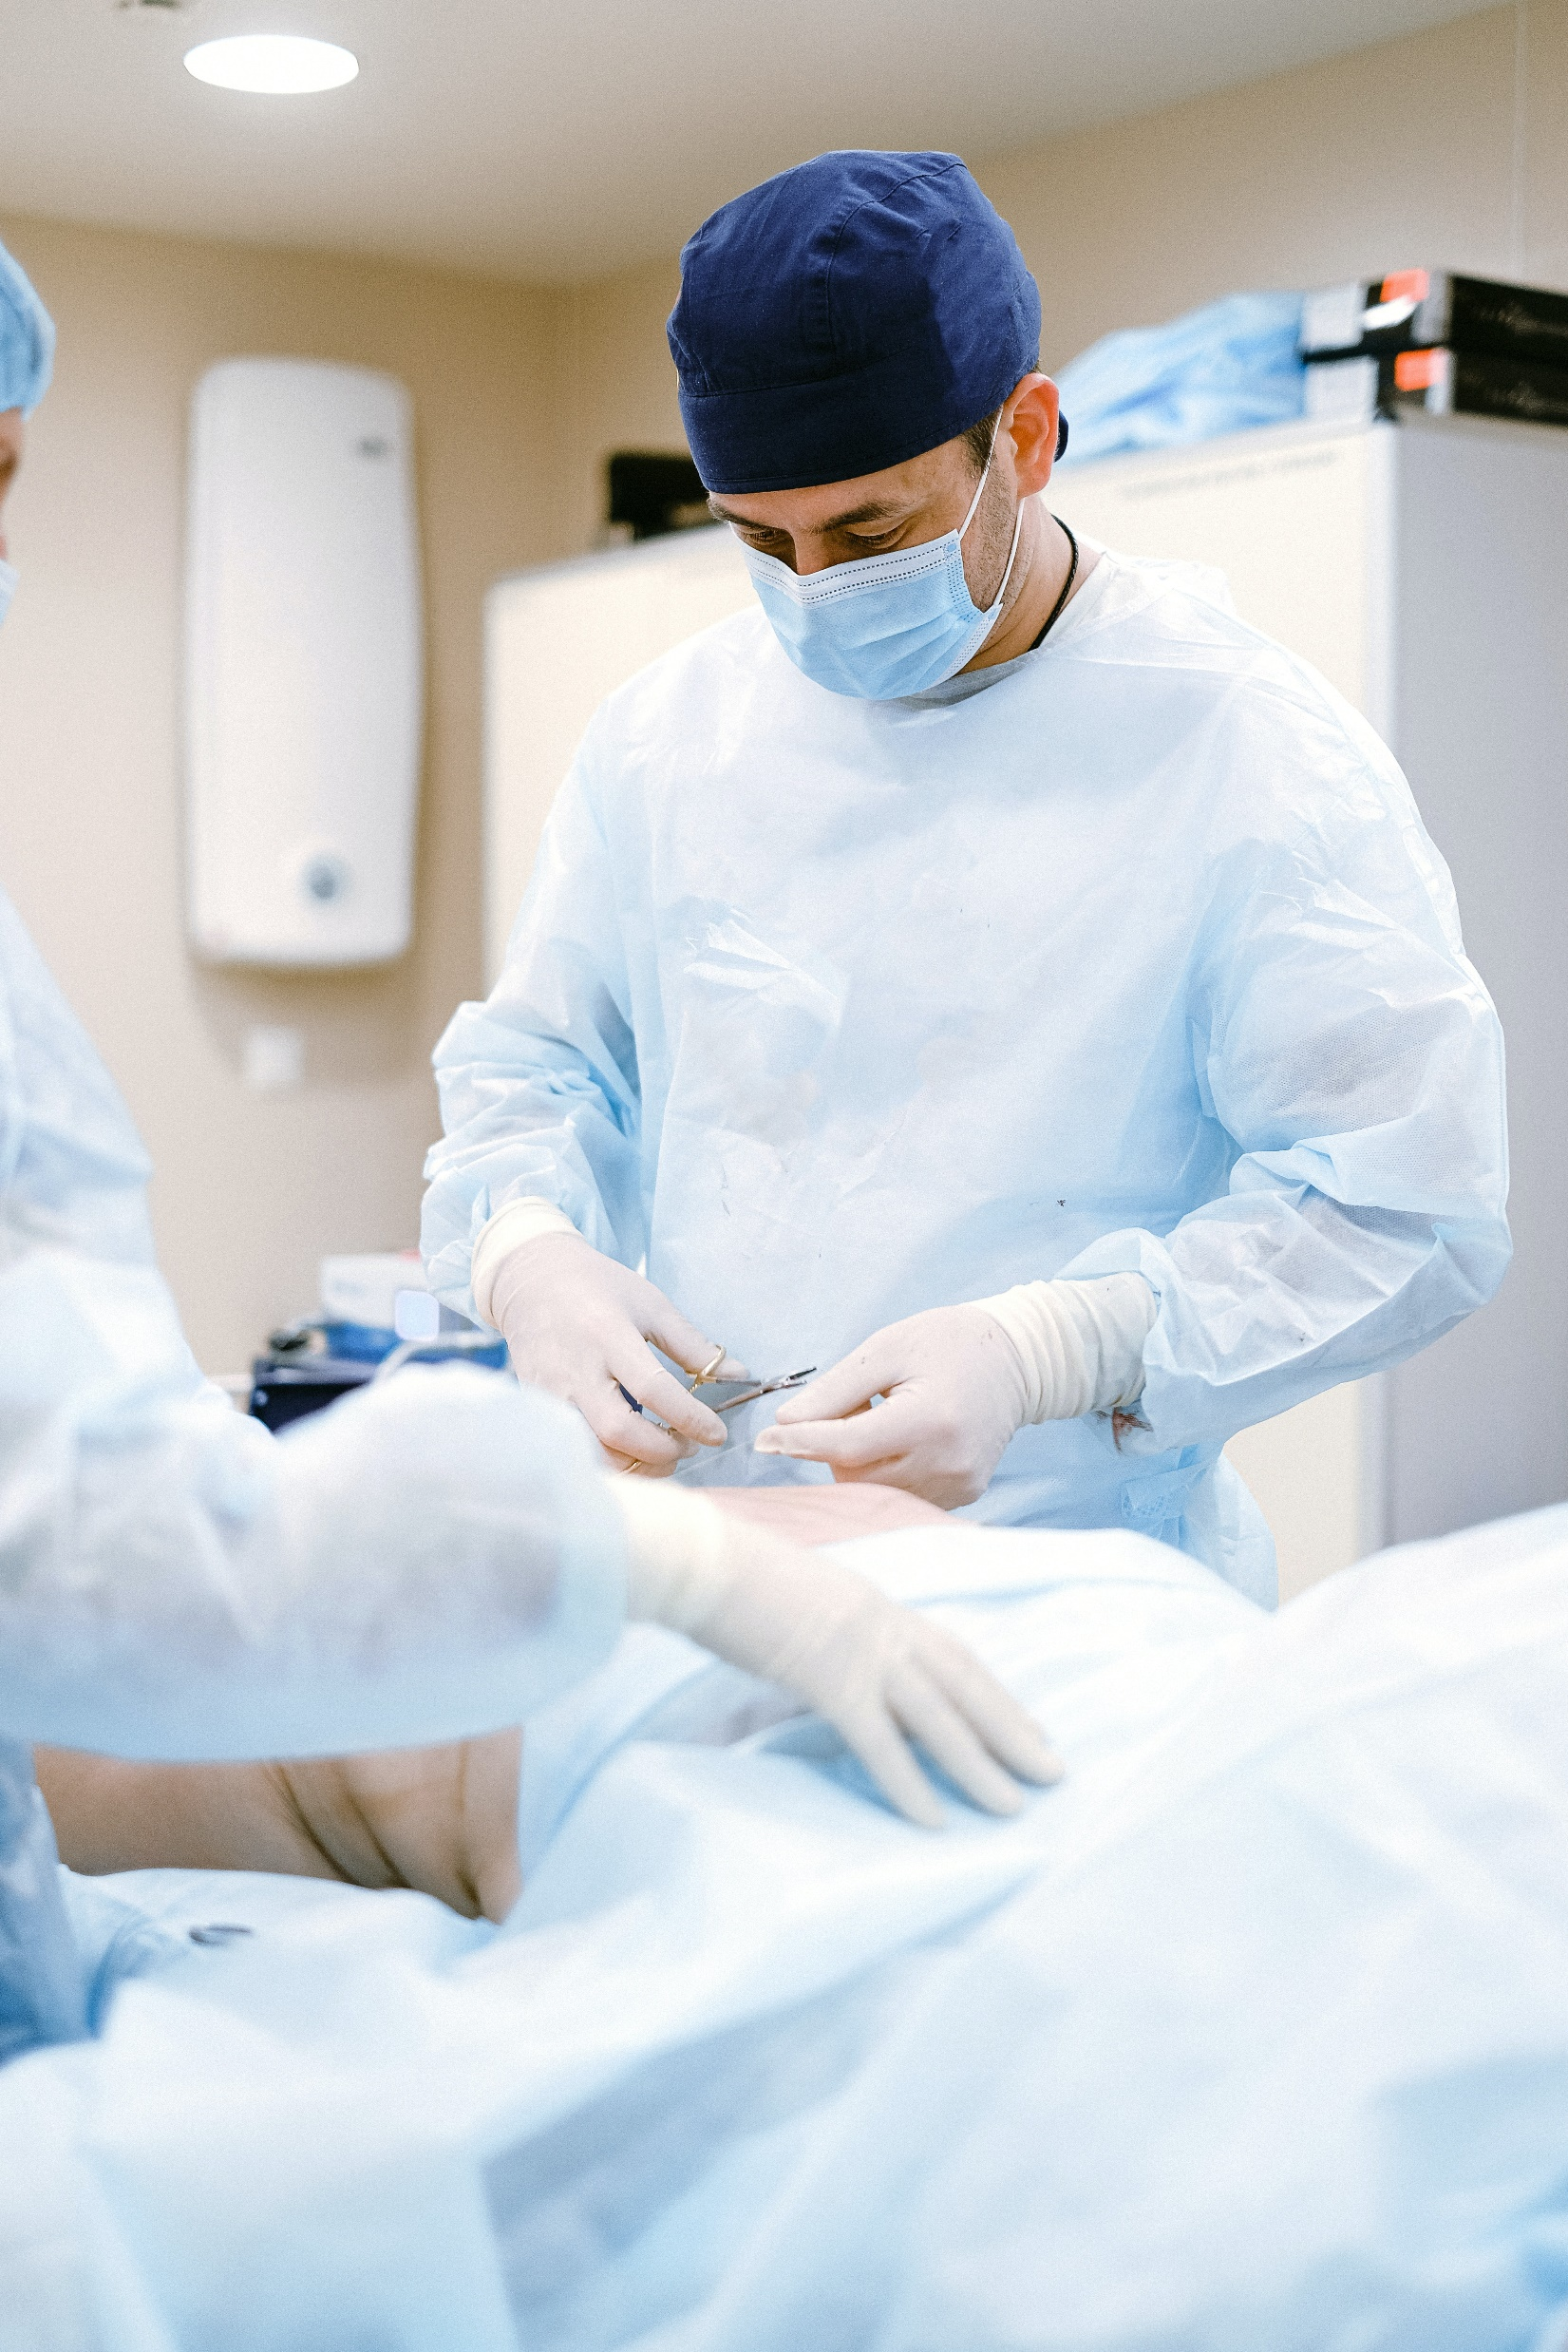
SEROTONIN
Nuttige werk doen

Slide 28

SEROTONIN
Nuttige werk doen

Slide 29
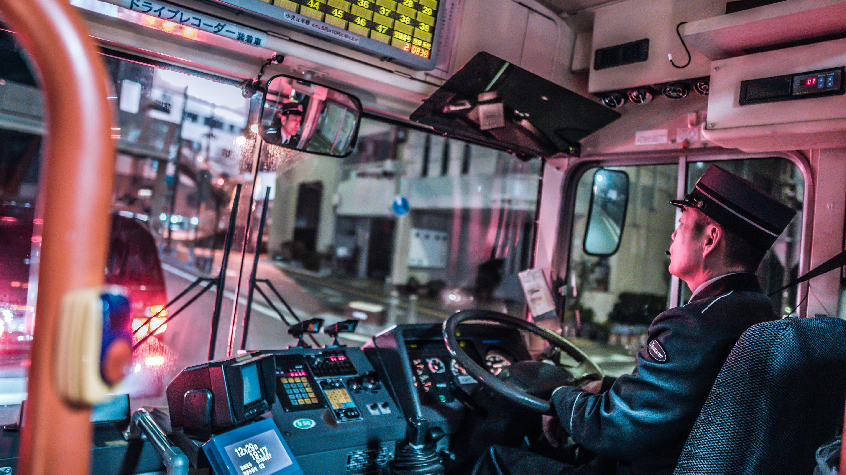
SEROTONIN
Nuttige werk doen

Slide 30

Oxytocine
Jezelf prettig voelen in een vertouwde groep

Slide 31
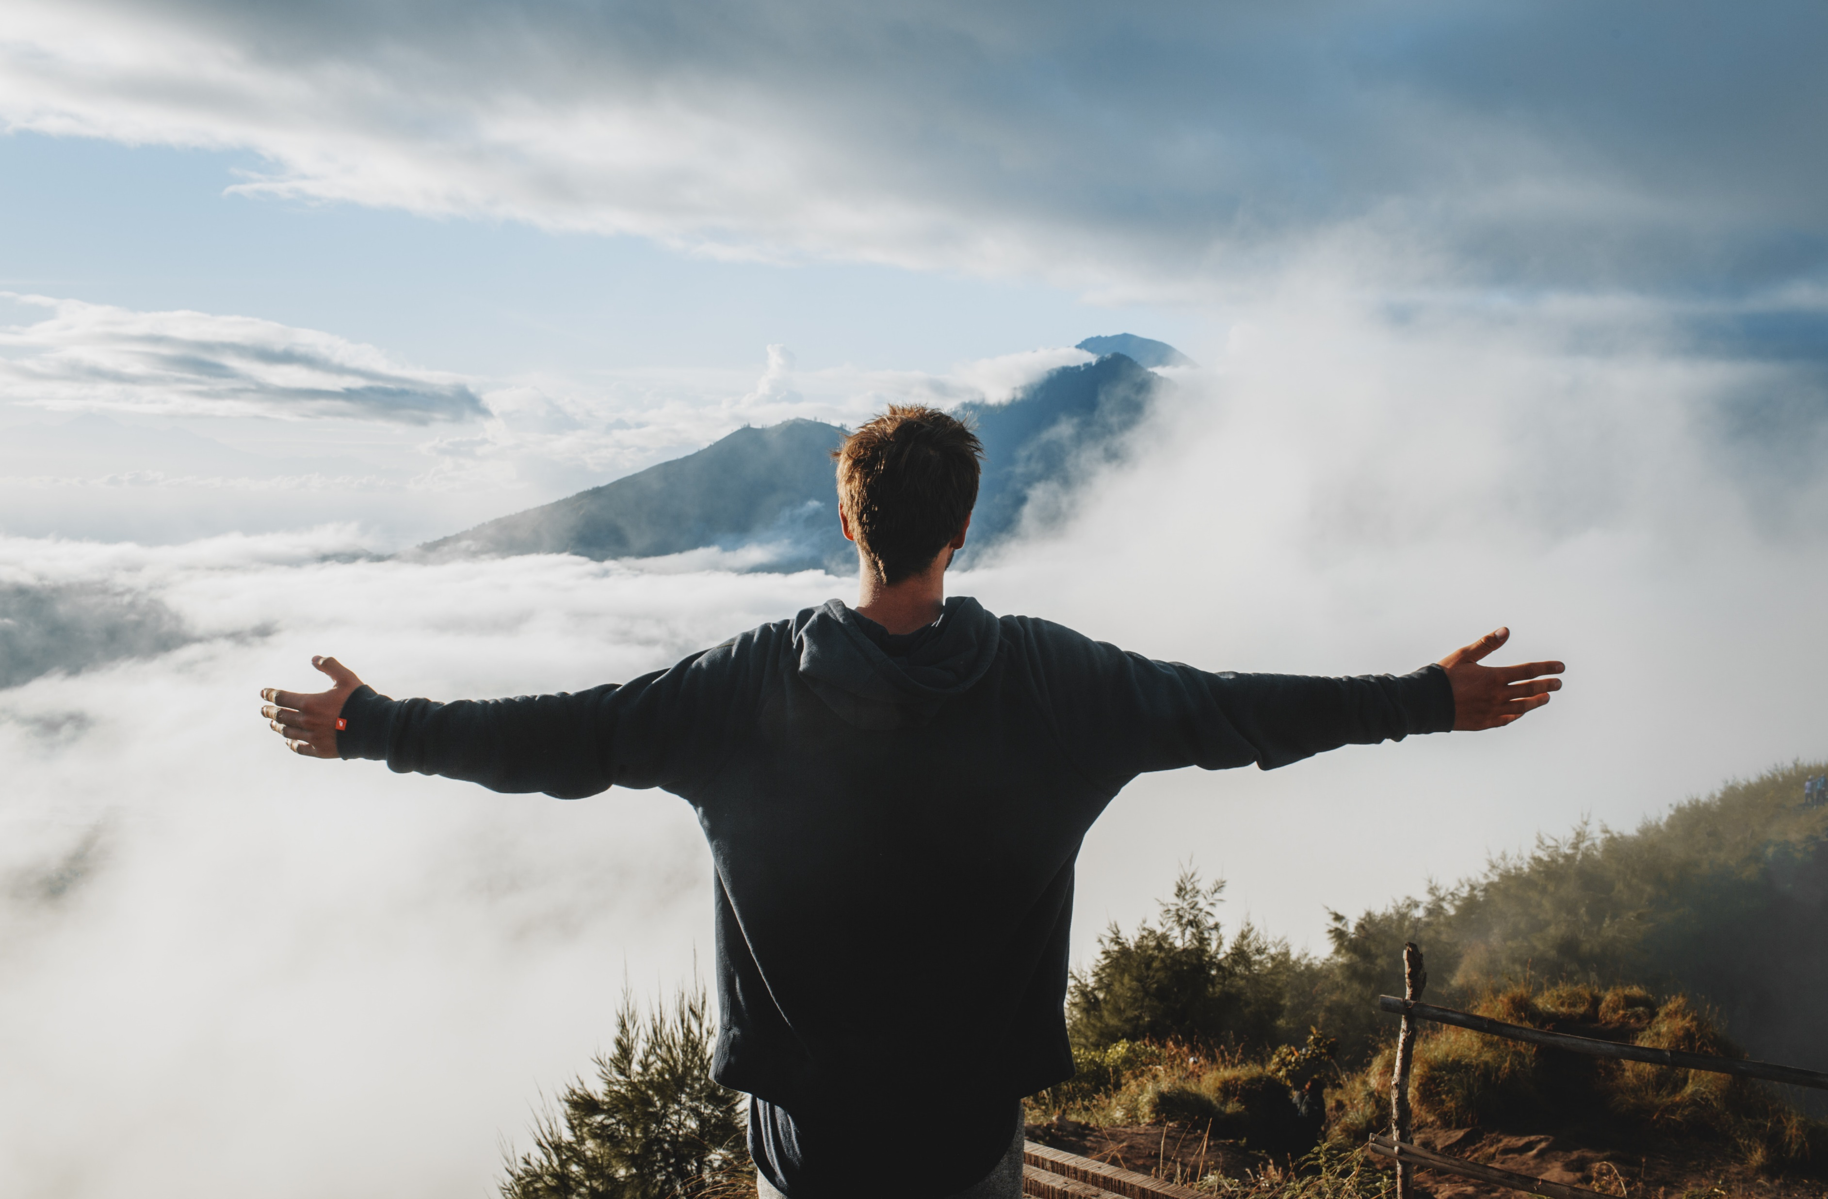
Oxytocine
Bewondering, waardering en dankbaarheid

Slide 32
Endorfines
Hardlopen, intensief sporten

Slide 33
Endorfines
Muziek, dansen…

Slide 34
SEROTONINE – DOPAMINE – OXYTOCIN - ENDORFINEN
Serotonine moduleert dopamine als inhibitory (blokkerend) neurotransmitter
Oxytocine > liefdevolle warme gevoelens
Endorfinen > licht euforische gevoelens
comfort, algemene tevredenheid
iets doen met een goede doel
genieten van de activiteiten zelf i.p.v. resultaten
positieve sensorische ervaringen
dankbaarheid, bewondering,
kamaraadschap, liefde, compassie
yoga, mindfullness meditatie,
boswandeling, hardlopen, zwemmen,
muziek luisteren…
repetitief gedrag versterkt het geluk
weinig kans op verslaving

Slide 35
Hoe kunnen wij de juiste hersenkanalen prikkelen?

Slide 36
Strategieën bedenken om de goede stemming, motivatie en daardoor hoge productiviteit van onze studenten (en van ons zelf) op elke dag zo goed mogelijk te garanderen op basis van neurowetenschappelijke inzichten
Hoe kunnen wij de activiteit van motiverende hormonen en neurotransmitters op pijl houden?
Hoe kunnen wij bewust gedurende onze werkdagen zorgen voor voldoende succesvolle vooruitgang, ontdekking, plezier, dankbaarheid en tevredenheid bij onze studenten en bij ons zelf?
Hoe kunnen wij bewustzijn ontwikkelen over de werking van onze geluksmechanismes, en over hoe wij zelf daarover de meesters kunnen worden.

Slide 37
DOPAMINE
purpose & progress
succesvolle activiteiten
voedsel, geld, plezier, seks
opluchting, bevrijding van stress
nieuwsgierigheid
nieuwe ontdekkingen / inzichten
geïnspireerd raken
het tonen van dominantie en het vergrijgen van hogere sociale
waardering
SEROTONINE – DOPAMINE – OXYTOCIN - ENDORFINEN
iets doen met een goede doel
genieten van de activiteiten zelf i.p.v. resultaten
positieve sensorische ervaringen
comfort, algemene tevredenheid
dankbaarheid, bewondering,
kamaraadschap, liefde, compassie
yoga, mindfullness meditatie,
boswandeling, hardlopen, zwemmen,
muziek luisteren…
repetitief gedrag versterkt het geluk
weinig kans op verslaving

